Slide 1
MeshCNN A Network with an Edge
최우진
2020/02/27

Slide 2
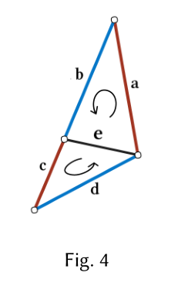
Overview: Applying CNN on Meshes
CNN의 구성 요소: Convolution & Pooling layers
이미지는 regular grid이지만, Mesh는 irregular 하고 non-uniform 하다.
MeshCNN에서는 Mesh를 이미지와 같이 정형화되게 변경하는 것이 아니라, 불규칙적이고 정형화되지 않은 특징을 직접 CNN에 적용한다.
Invariant convolution
- 면의 정점은 반시계방향으로 정의
- 엣지 e의 1-ring 이웃은 두 가지(a, b, c, d) or (c, d, a, b) 로 정의
- 이러한 모호함을 해결하기 위해
- 유사성 변환에 본질적으로 불변하는 상대적인 기하학 특징 사용
-

Slide 3
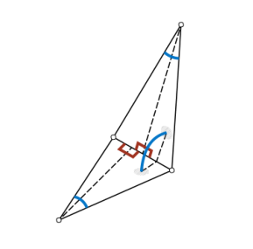
Overview: Applying CNN on Meshes
입력(Input Feature)
5차원 벡터
- 두 개의 평면의 각도
- 두 개의 내각
- 각 면의 두 엣지-길이 비율
순서의 모호성을 해결하고 불변함을 보장
이러한 특징들은 모두 상대적이며, 변환, 회전 및 균일한 스케일링에 강건함.

Slide 4
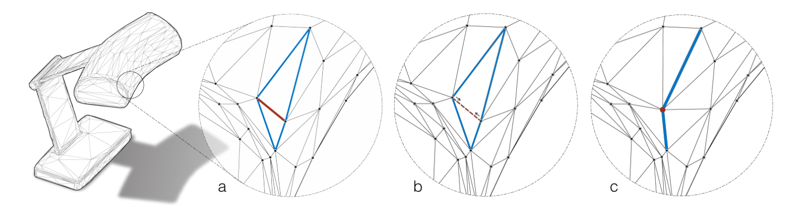
Overview: Applying CNN on Meshes
Pooling & UnPooling
Pooling 단계에서 edge features에 의해 우선순위가 결정.
단순화의 장점
풀링 계층의 출력 차원에 관해서 유연.
초기 메쉬 삼각 측량에 대해 견고.

Slide 5
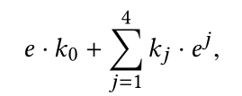

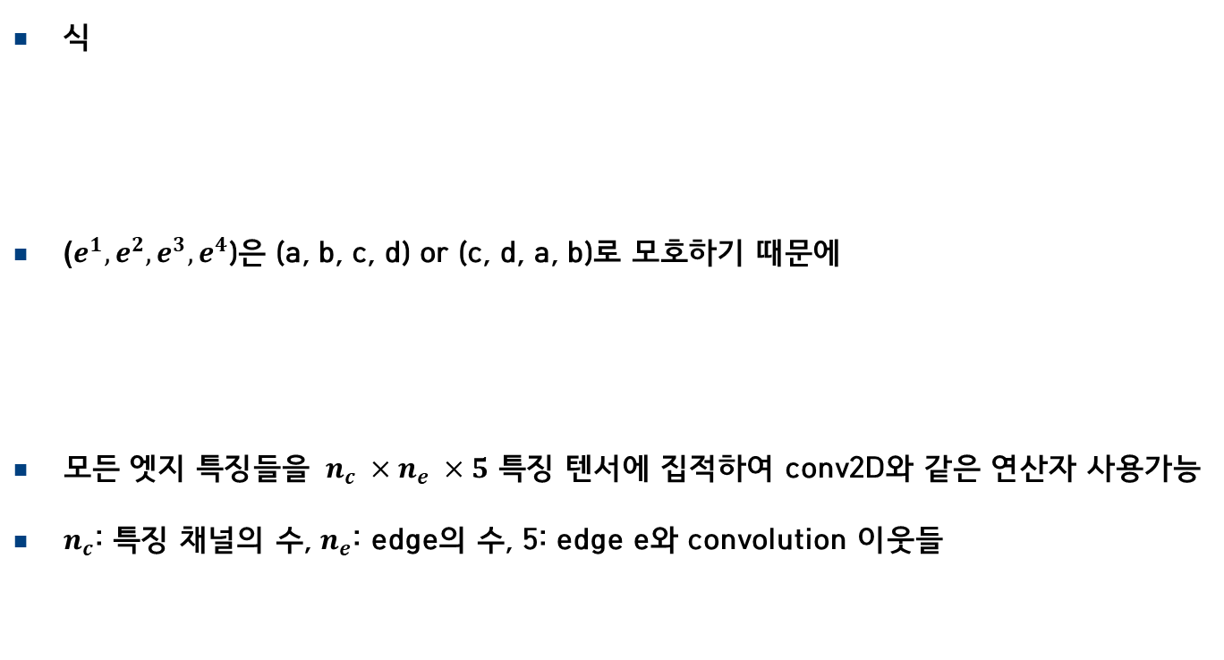
Mesh Convolution
식
($e^{1}, e^{2}, e^{3}, e^{4}$)은 (a, b, c, d) or (c, d, a, b)로 모호하기 때문에
모든 엣지 특징들을 $n_{c} ×n_{e} ×5$ 특징 텐서에 집적하여 conv2D와 같은 연산자 사용가능
$n_{c}$: 특징 채널의 수, $n_{e}$: edge의 수, 5: edge e와 convolution 이웃들

Slide 6
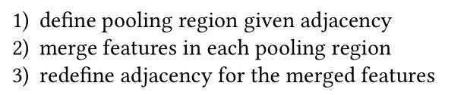
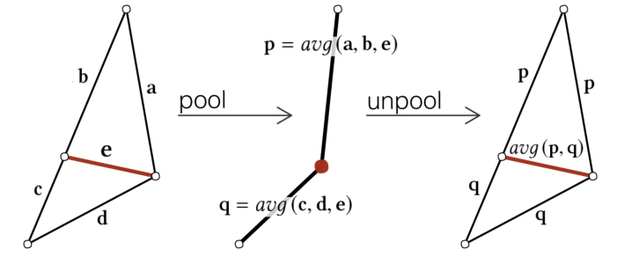
Mesh Pooling
풀링 개념을 비정형 데이터에 적용
비매니폴드적인 면을 만들어내는 엣지 붕괴는 네 개 컨볼류션 이웃들의 가설 위반하여 풀링이 허용되지 않음.

Slide 7
Data Processing
Input에 들어가는 메쉬의 엣지 수를 같은 수로 단순화
주로 분할 작업은 2250 edge, 분류 작업은 750 edge

Slide 8
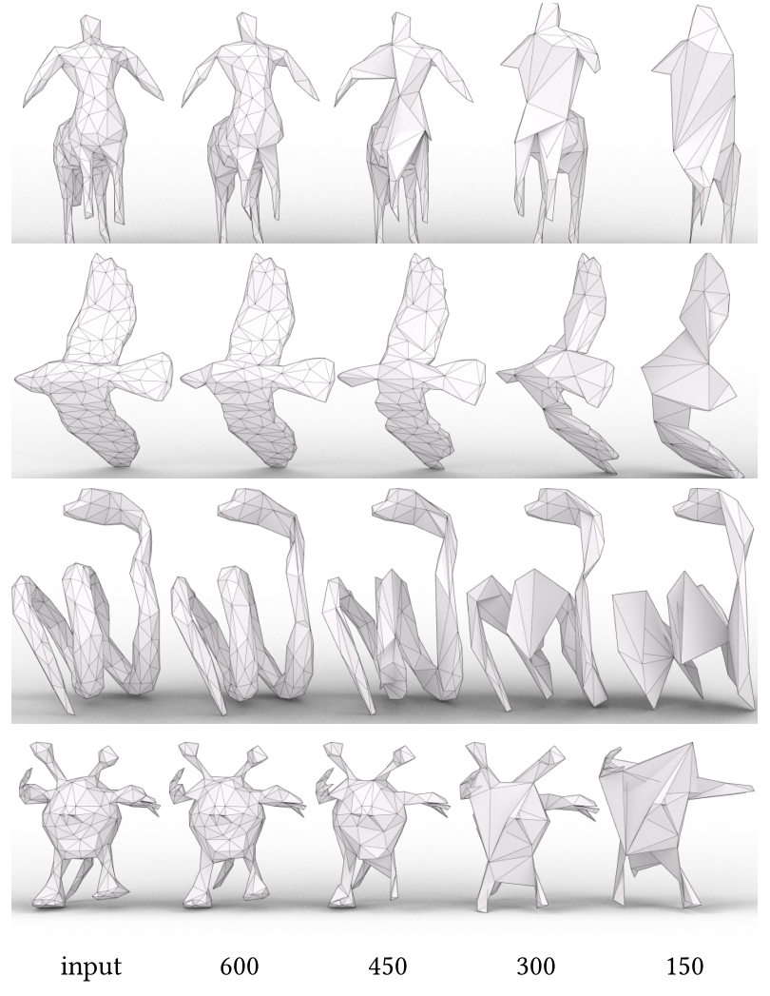
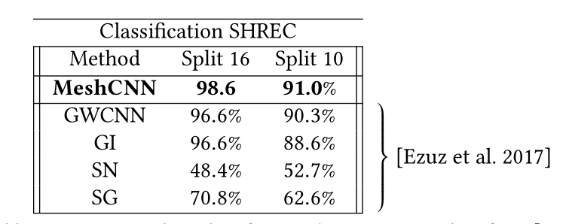
Mesh Classification
SHREC 데이터셋 사용
30개의 클래스가 존재하며, 클래스당 훈련 샘플은 20개
훈련 샘플의 수를 16개와 10개로 나눠서 학습하고 200 epochs이후 중단

Slide 9
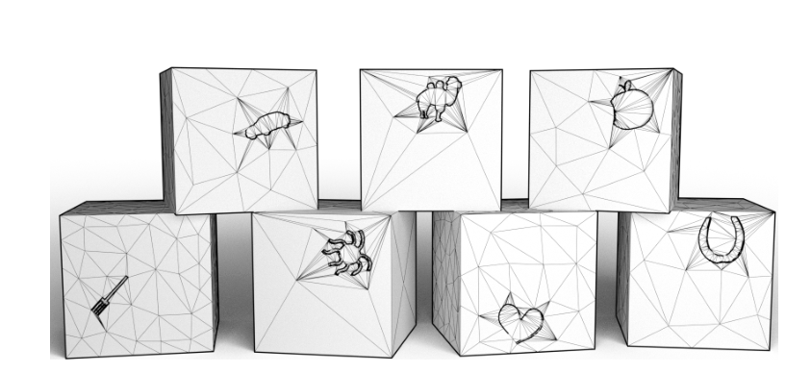
Mesh Classification
Cube engraving 데이터셋 사용
23개의 클래스가 존재하며, 클래스당 훈련 샘플은 대략 20개
시험 세트를 위해 3개의 아이콘을 두고 나머지는 훈련에 사용
각 아이콘에 대해 무작위로 10개의 다른 위치를 샘플링하여 삽입

Slide 10
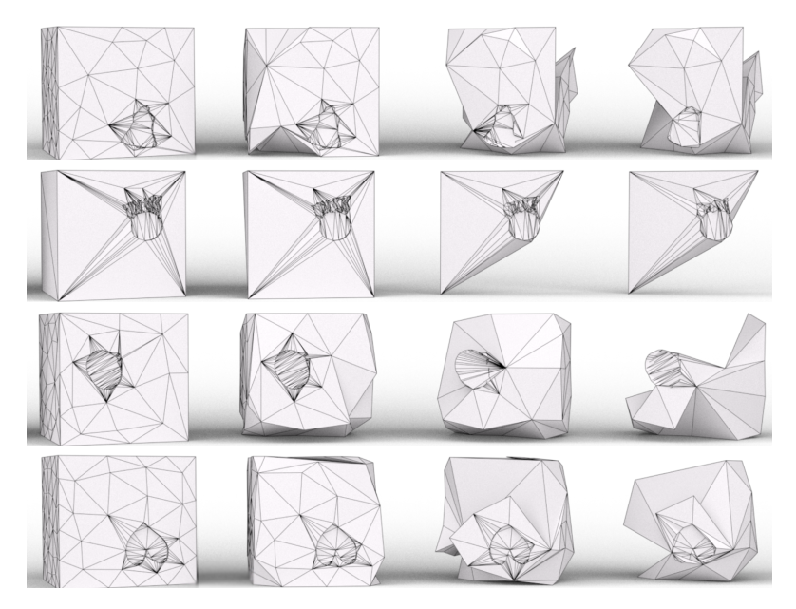
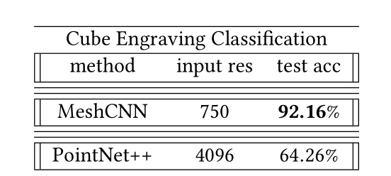
Mesh Classification
MeshCNN이 예측한 모습
분류 표

Slide 11
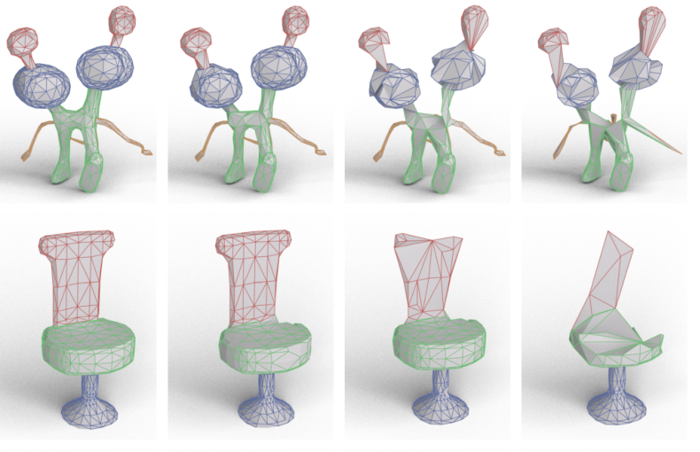
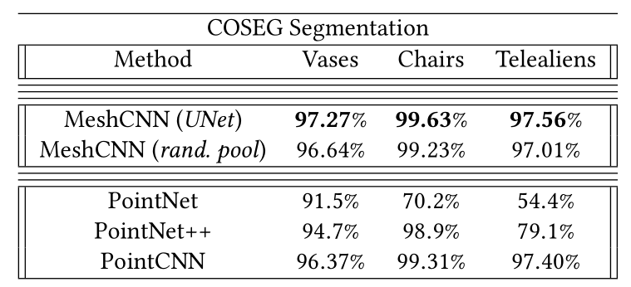
Mesh Segmentation
COSEG 데이터셋 사용
학습/테스트: 85%/15%
분류 표

Slide 12
MeshCNN A Network with an Edge
감사합니다

